Slide 1

Муниципальное казенное дошкольное образовательное учреждение Искитимского района Новосибирской области детский сад комбинированного вида «Красная шапочка» р.п. Линево 633216, Новосибирская область, Искитимский район, р.п. Линево, 4-й микрорайон, дом 15 Контактный телефон: 8 (383) 43-33-821 Факс: 8 (383) 43-33-821 Адрес электронной почты: ds_kra_isk@edu54.ru
Куклы в жизни народов Севера
Выполнила: педагог высшей
квалификационной категории Артюшенко Ю.В.

Slide 2

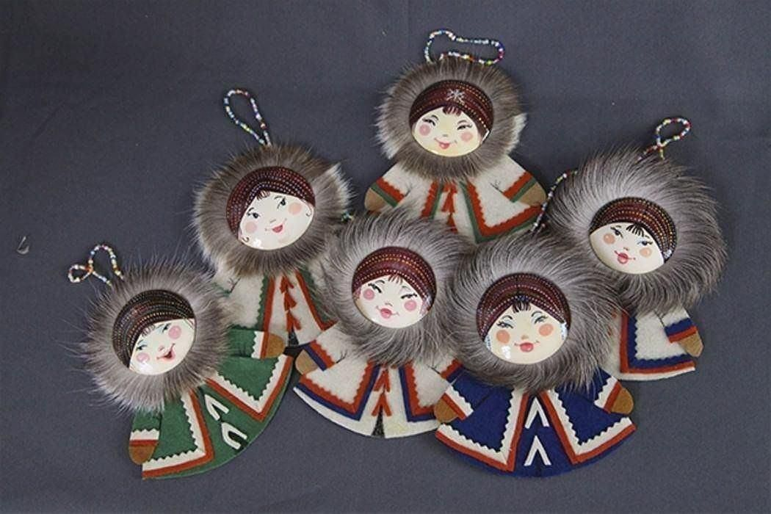
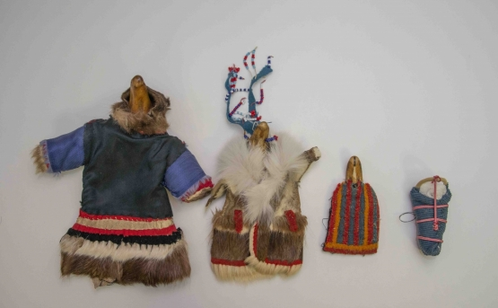
Через игры и игрушки дети открывали для себя мир и ценности своего народа. Кроме этого, они служили отличным средством отдыха и развлечения. Народы Севера- оленеводы, рыбаки охотники, поэтому дети часто играют с настоящими орудиями охоты рыболовной ловли. Первая кукла-игрушка у девочек появляется примерно в 3-4 года. У каждой девочки есть собственный рукодельный и кукольный мешочки. В первом хранятся принадлежности для шитья, а во втором- куклы с их нарядами. Уже с 5 и до 7 лет девочка сама может сделать куколку. Размеры кукол не должны превышать размера детской ладони, таким образом куклы растут вместе с девочкой. История создания кукол- оберегов напрямую связана с духовными представлениями народов севера. Оберег, по сути, очень сильная вещь. Он не только хранит от неприятностей, но и незаметно ведет по жизни, помогает принимать решения и даже развивает таланты. Так считали наши предки. О куклах оберегах сочиняли сказки, в которых куклы являлись волшебными помощниками: охраняли, спасали, давали мудрые советы.

Slide 3
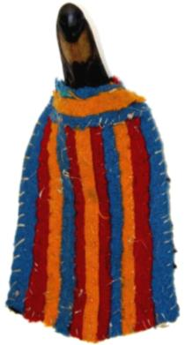
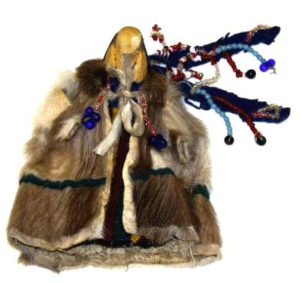
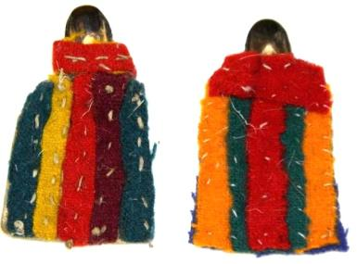
Бабушка нгухуко
Мужчина нгухуко
Дети нгухуко

Slide 4
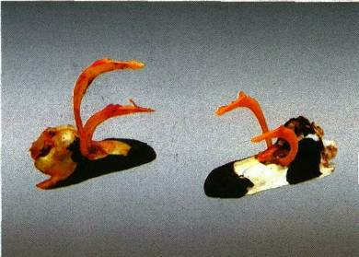
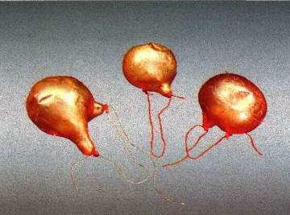
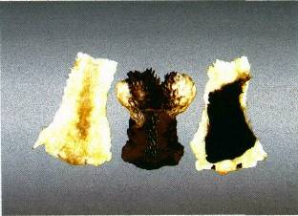
Встреча соперников.
Утиные носы с ключевой утиной косточкой, продернутой сквозь дыхательные отверстия. Имитируют оленей.
Надувные шарики.
Изготовлена из зоба боровой дичи (глухаря, тетерева…)
Постель для куклы.
Шкурки шеек гуся, гагары, лебедя, утки используются при игре в куклы.

Slide 5
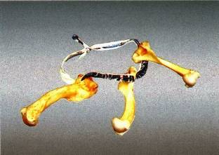
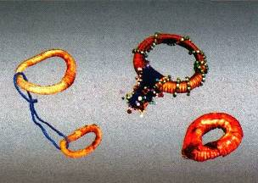
Погремушки Изготовлена из дыхательного горла боровой и водоплавающей дичи. Внутри мелкие камешки, дробь
Косточки выдры.
использовались для маленьких детей, у которых резались зубы

Slide 6
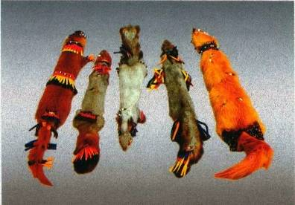
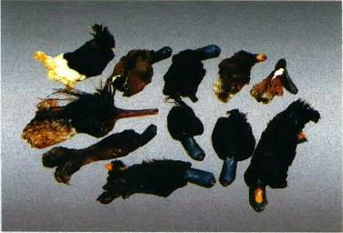
Ненецкая кукла. Шкурки утиных головок с носами
Традиционный материал для изготовления кукол. Могут использоваться и в качестве самостоятельной игрушки.
Мягкая игрушка. Украшенные шкурки пушных зверьков Три белки, два колонка.

Slide 7
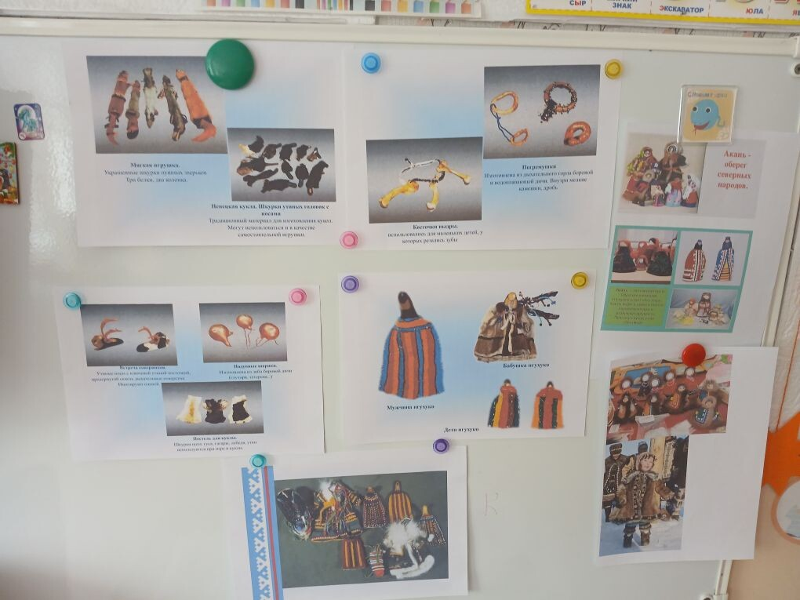
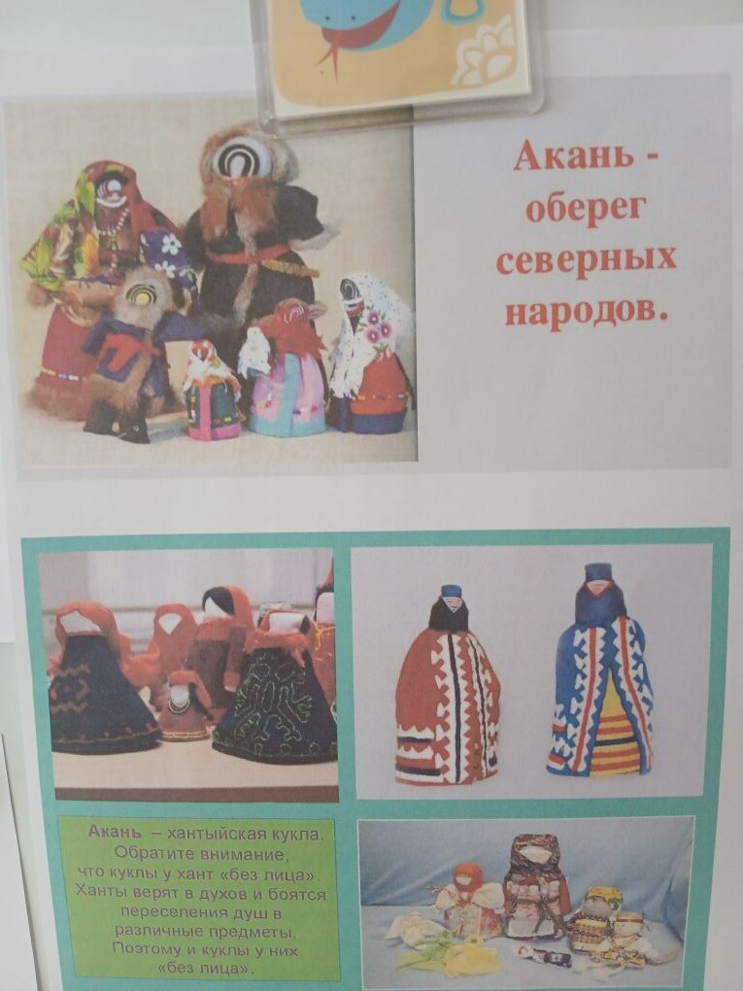
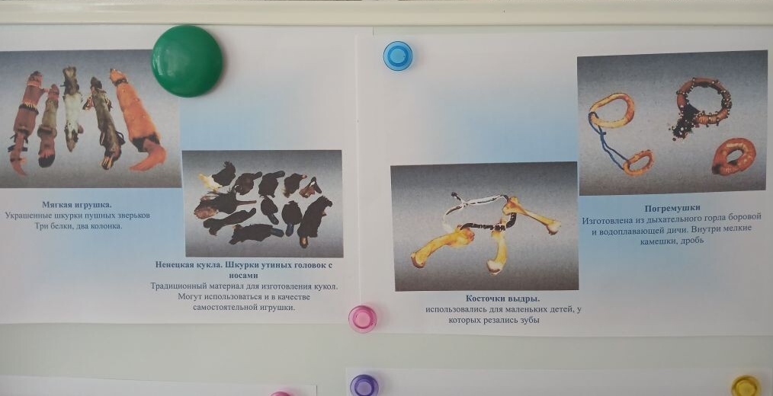

Slide 8
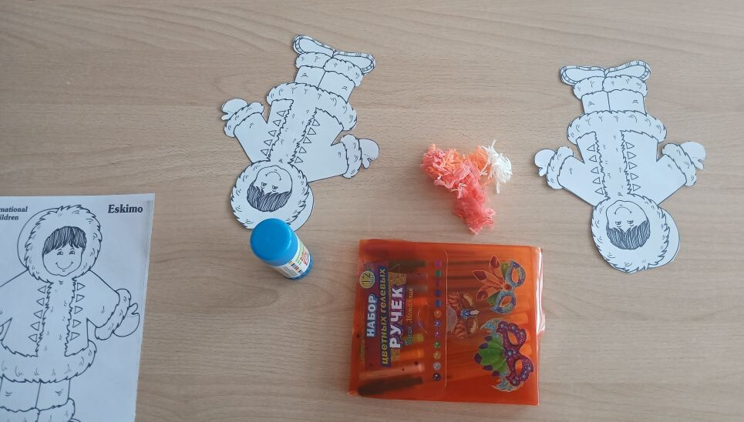
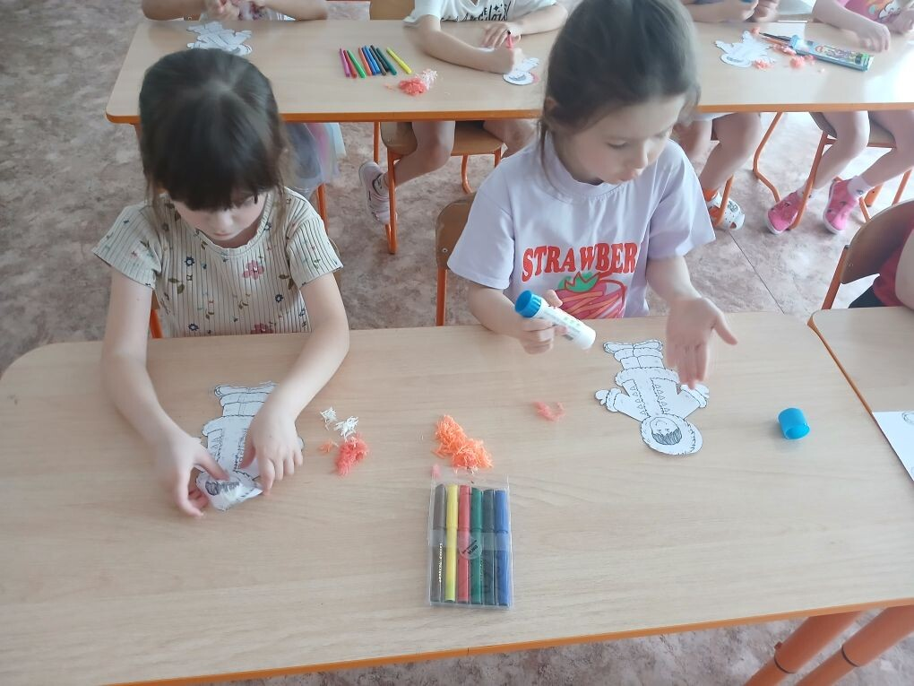
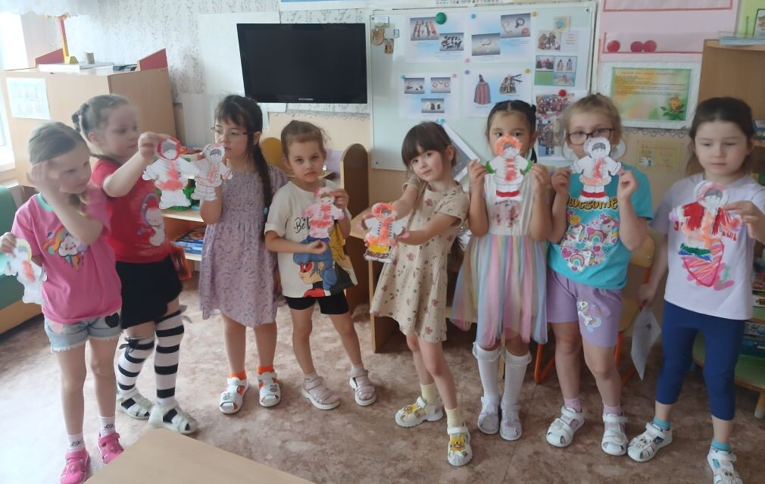
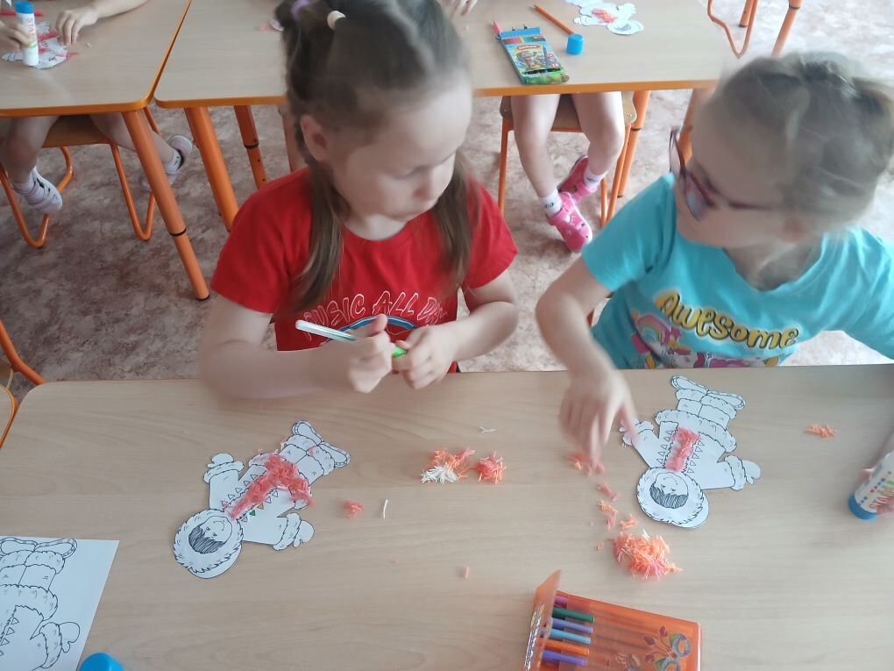

Slide 9
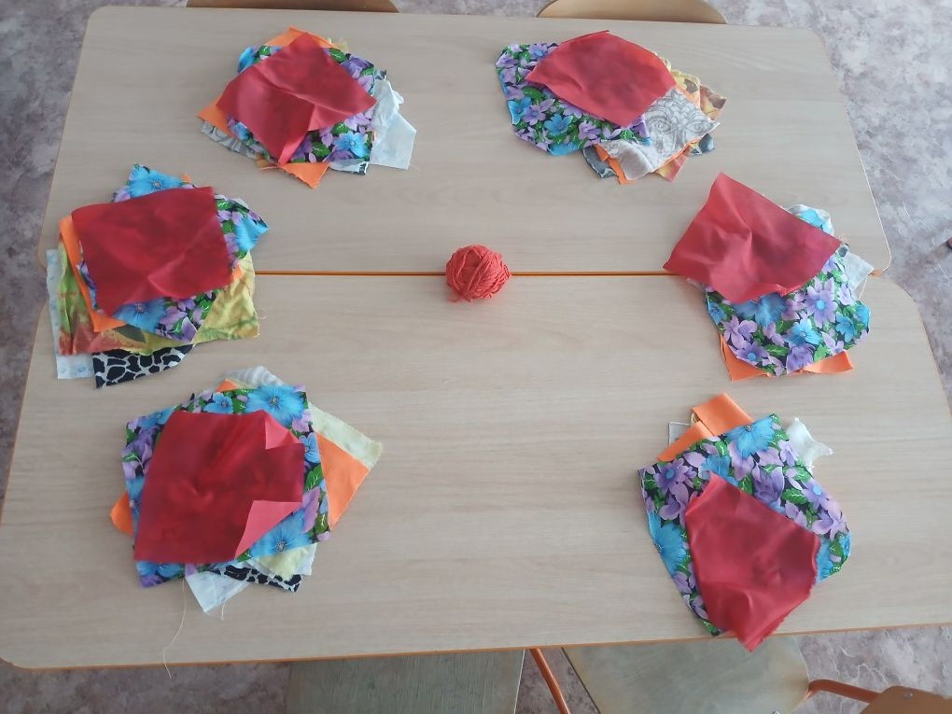
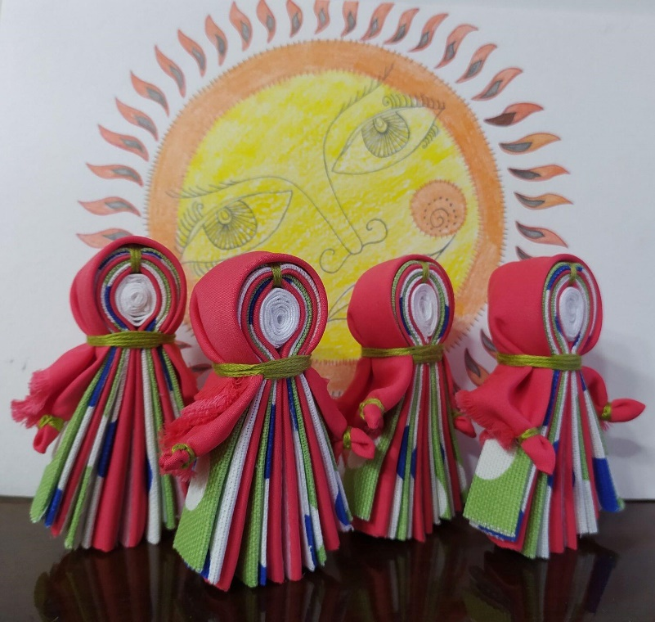
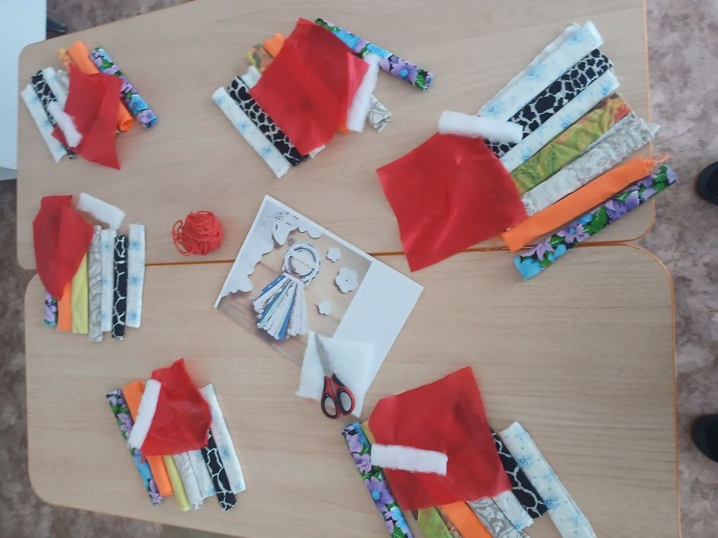
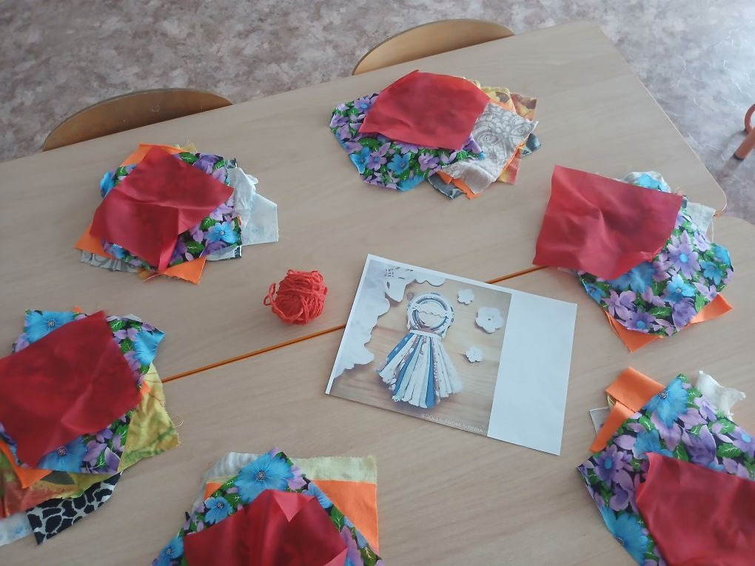

Slide 10
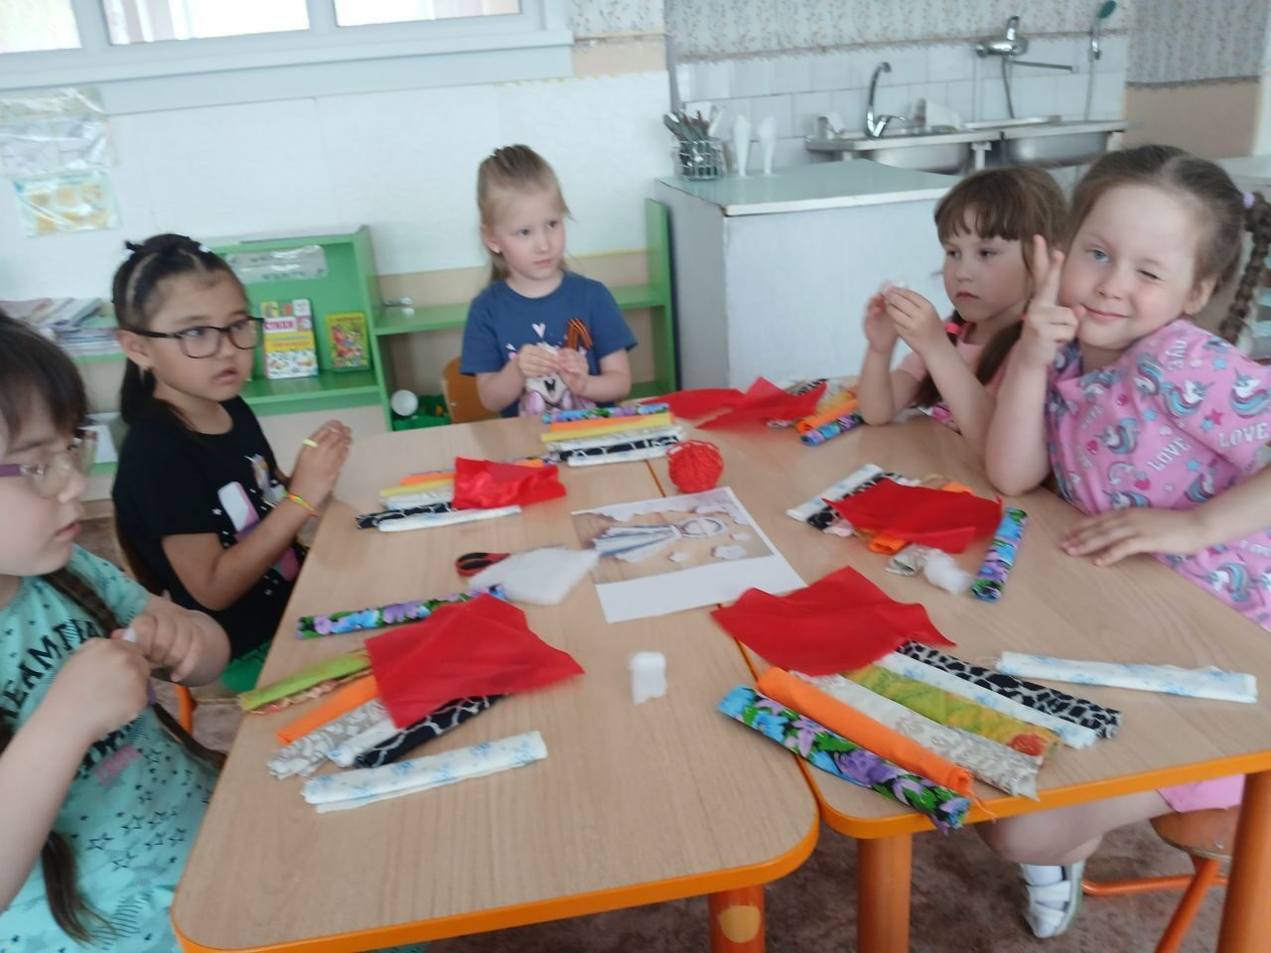
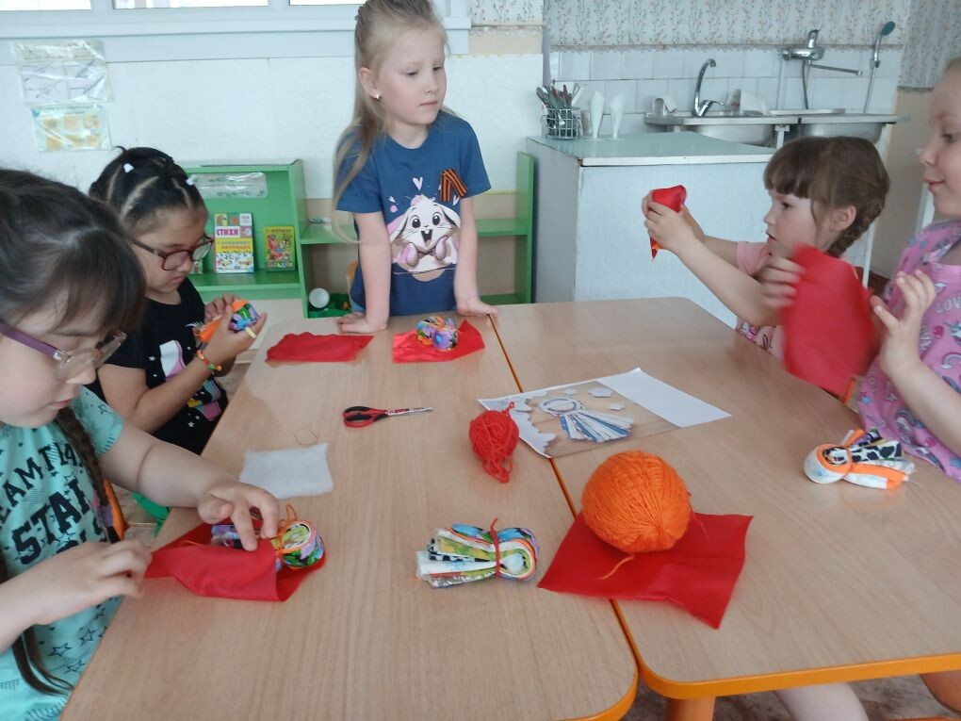

Slide 11
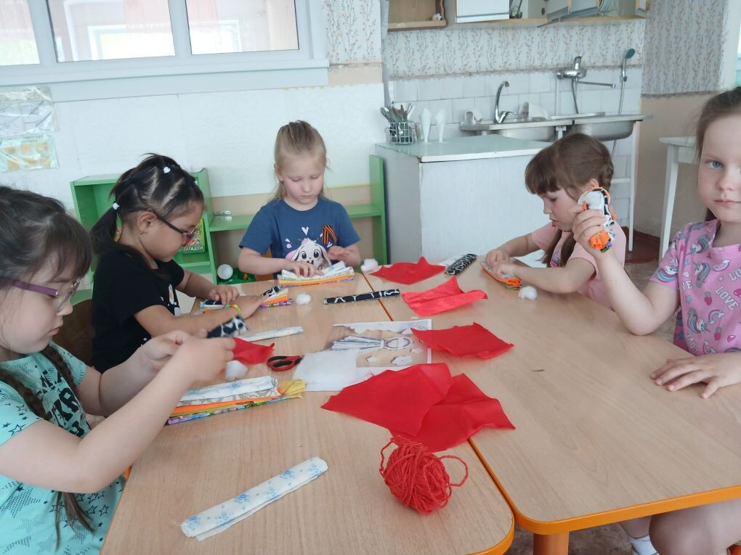
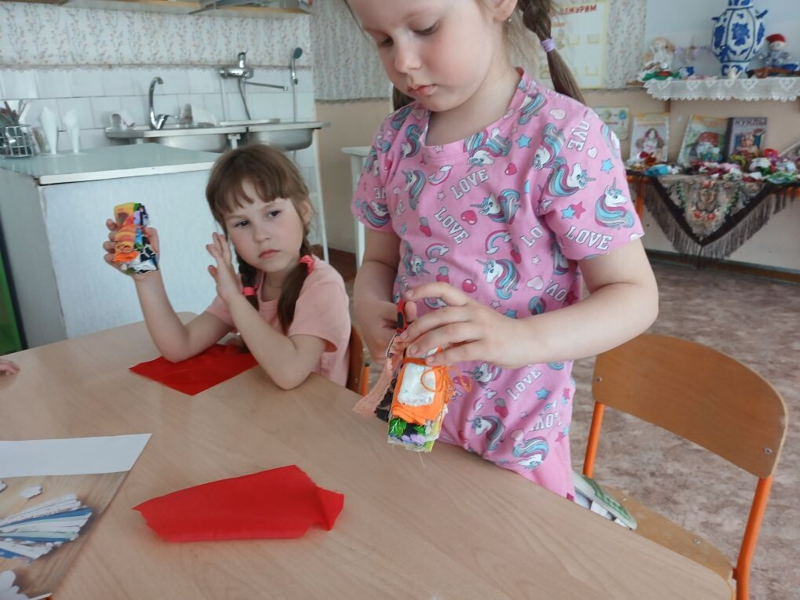
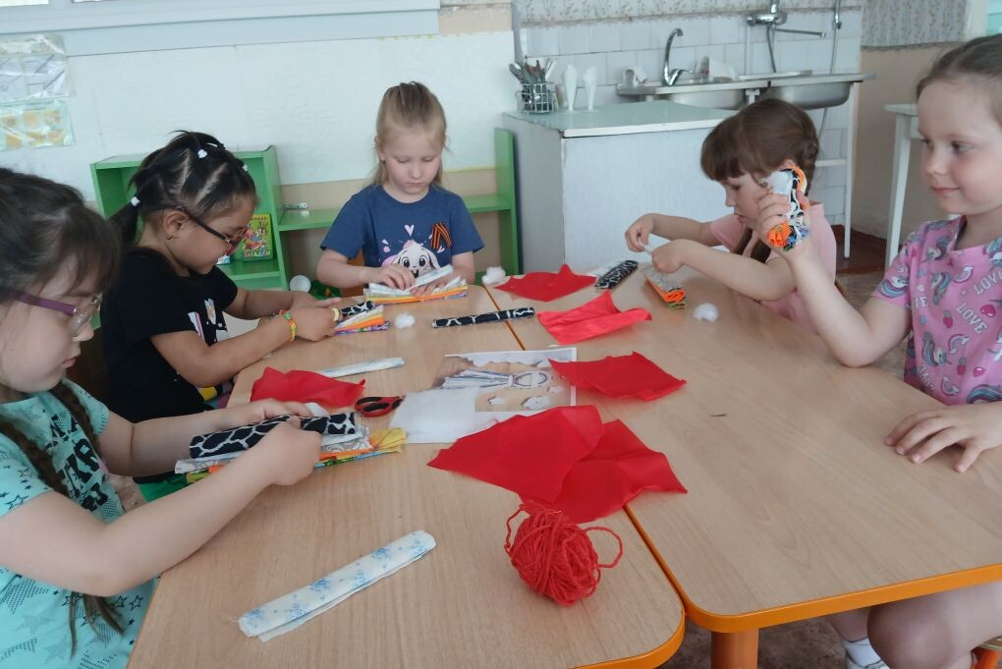

Slide 12
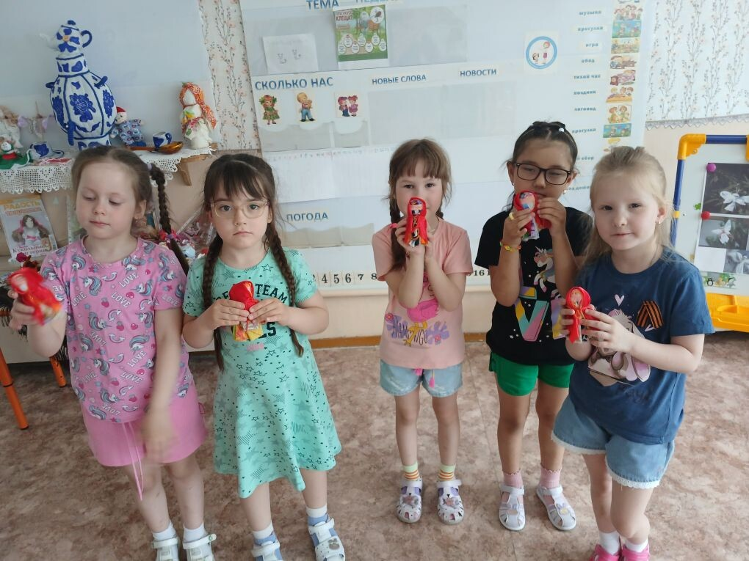
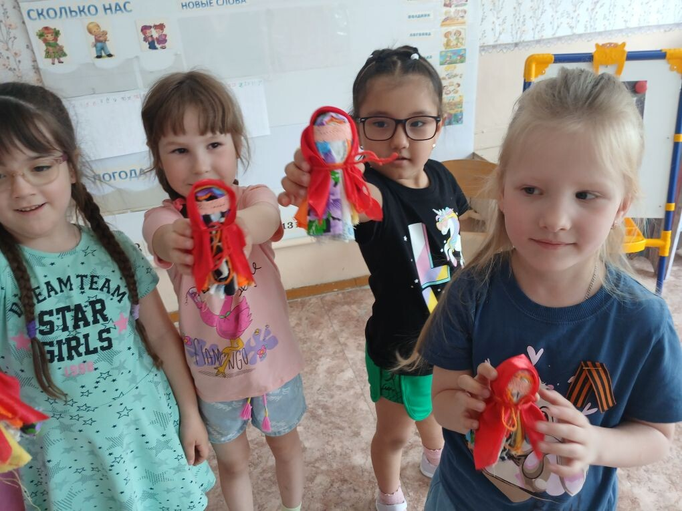
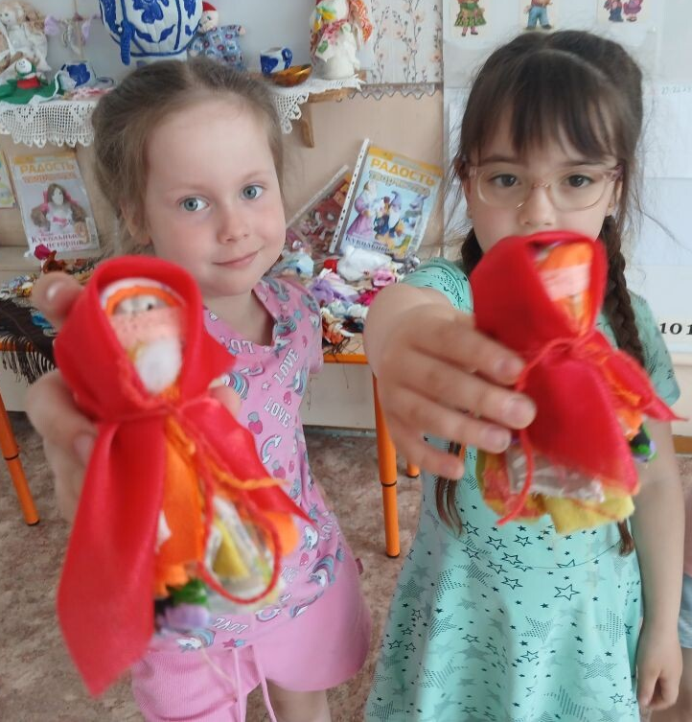

Slide 13
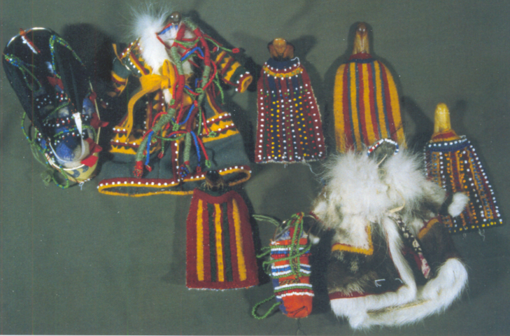
Спасибо за внимание

